Slide 1


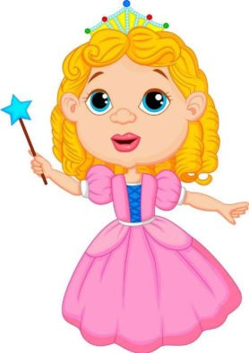
Мистецтво
Клас: 1 – Б
Предмет: Образотворче мистецтво
Тема: Грим. Теплі та холодні кольори (повторення).
Фрагменти з балетної вистави, зразки гриму.
«Веселі гноми» (фломастери чи акварель).
Варіант 1 - перетворюємо вивчені літери.
Варіант 2 – перетворюємо кольорові плями. Гра «Веселі літери». Створити з вивчених літер улюблених казкових героїв, розповісти про них цікаві історії.
Мета: допомогти учням опанувати навички зображення на площині; вчити знаходити асоціації в плямі; формувати у дітей вміння вільно фантазувати; розвивати творчу уяву, знаходити нестандартні рішення; розвивати дрібну моторику руки; розвивати творчі здібності учнів, спостережливість.
Обладнання: мультимедійний комплект, акварельні фарби,
баночка для води, палітра, фломастери.

Slide 2

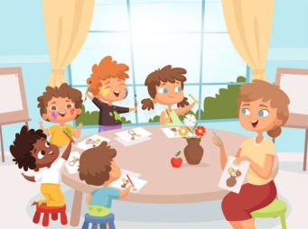
Прослухайте вірш та налаштуймося на роботу
Любі діти, добрий день! Зичу праці та старання!
А ще, друзі, всім бажаю Сил, натхнення на весь день!

Slide 3
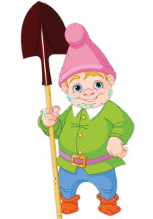

Гра «Скажи який колір»
Привіт, першокласники!
Чи пам’ятаєте ви, які кольори називають теплими, а які – холодними?

Slide 4
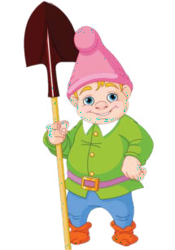



Гра «Скажи який колір»
Тоді пограймо у гру.
Стрілочка вказуватиме на мій одяг, а ви спробуйте пригадати до якого кольору він належить – теплого чи холодного.

Slide 5
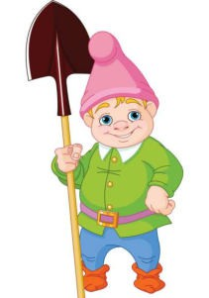

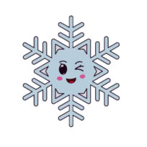
Шапка теплого чи холодного кольору?

Slide 6
Рубашка теплого чи холодного кольору?

Slide 7
Чобітки теплого чи холодного кольору?

Slide 8
Штани теплого чи холодного кольору?

Slide 9


Пригадайте, за допомогою чого виконавці балету спілкуються із глядачами?
02.02.2024

Slide 10

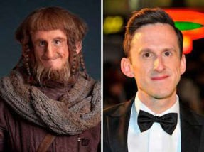

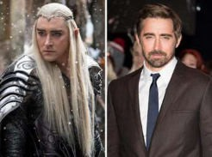
Як ви гадаєте, за допомогою чого створюється диво в театрі?
Театральне диво створюється не тільки грою акторів, музикою, танцем, але й красивими костюмами та гримом

Slide 11

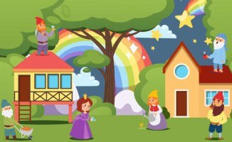
Сім веселих чоловічків Танцювали біля річки. Танцювали і співали
Ще й красуню пильнували.
Відгадайте загадку
Гноми

Slide 12

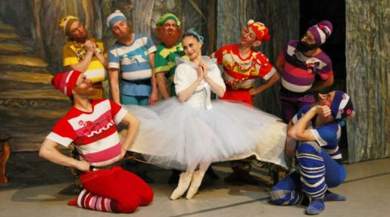
Розглянь грим акторів балету – казки. Чи нагадують вони маленьких
казкових дідусів

Slide 13

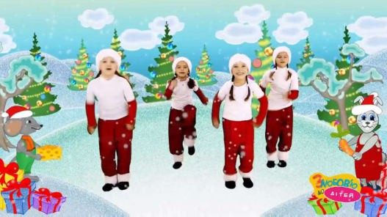
Фізкультхвилинка

Slide 14
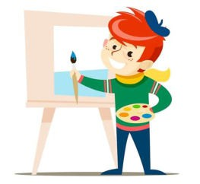
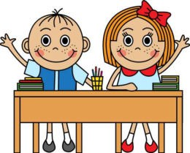
Правила безпеки на уроці образотворчого мистецтва
Роботу розпочинати лише з дозволу вчителя.
Використовувати інструмент тільки за призначенням.

Slide 15
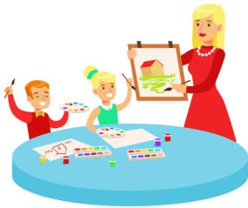
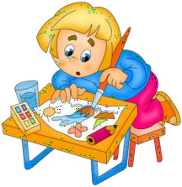
Правила безпеки на уроці образотворчого мистецтва
Користуватися прийомами роботи з інструментами, як показав учитель.
Тримати своє робоче місце у належному порядку.

Slide 16





Перетвори кольорові плями на веселих гномів

Slide 17

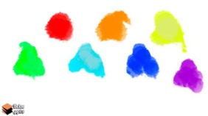
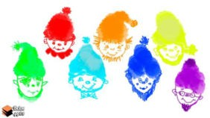
Перетвори кольорові плями на веселих гномів
1) Змочіть аркуш паперу і торкніться до його поверхні пензлем із фарбою.
3) Перетворіть плями за допомогою
фломастерів на веселих гномів.
2) Уважно роздивіться пляму, що утворилась.
Який предмет вона вам нагадує?

Slide 18
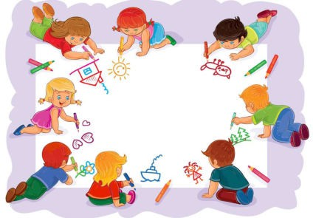
Продемонструйте власні малюнки

Slide 19

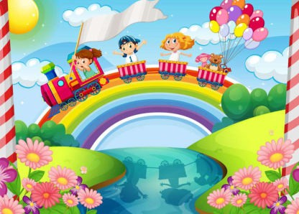
Пригадайте, які сім кольорів має веселка

Slide 20

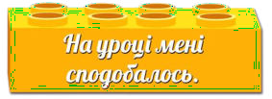

Рефлексія. Оберіть відповідну цеглинку лего...

Slide 21

Переглянь відео про балет:
https://www.youtube.com/watch?v=CMHopMpmQhs
Переглянь послідовність виконання роботи:
https://www.youtube.com/watch?v=8W_IADq5J_g
Використані джерела:
https://vsimpptx.com/author/rozrobki-urokiv- obrazotvorchogo-mistectva-dlya-1-klasu-za-lmmasol

